Slide 1
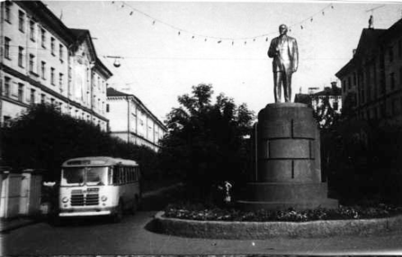
Памятник В.И. Ленину, 70-е

Slide 2
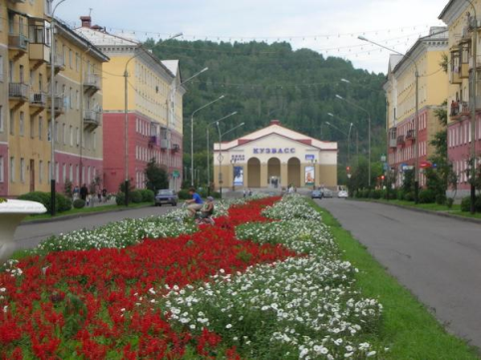
Улица Чехова

Slide 3
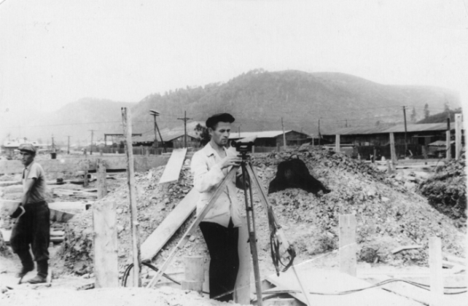
Июнь 1957 год. Закладка дома 1/26 (ул. Чехова).

Slide 4
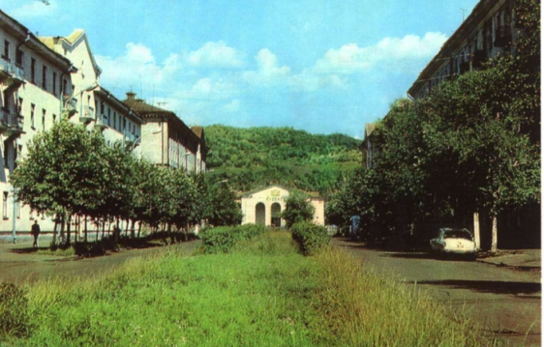
Улица Чехова,1977

Slide 5
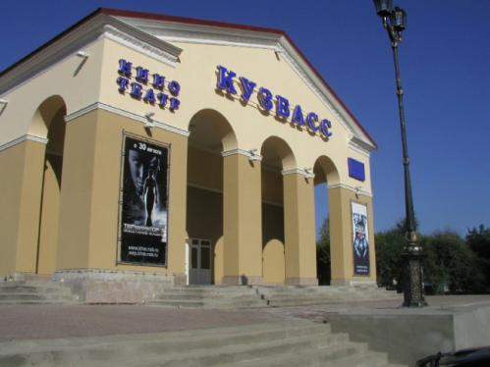
Киноцентр «Кузбасс», этот красавец преобразился. Вычищенный до блеска, покрашенный и отремонтированный внутри «Кузбасс» собирает всех любителей кино в своих уютных залах. Аж глаз радуется!

Slide 6
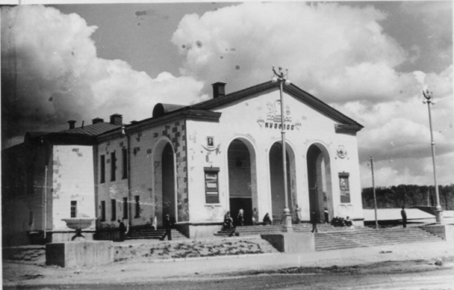
А так он выглядел в 60 годы. Среди первых междуреченцев он больше известен как кинотеатр «Такси». Такое нежное название он получил оттого, что его фасад первоначально был выполнен в виде шахматного поля.

Slide 7
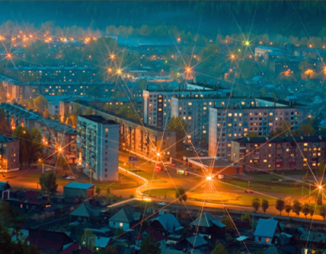
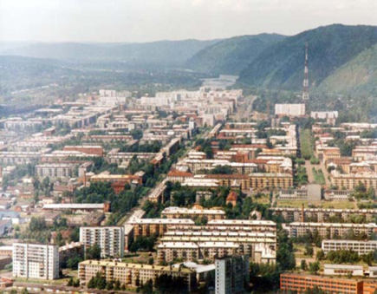
Вечно цветущий и молодеющий с каждым годом Междуреченск становится уютным домом для его жителей.

